Slide 1

实验六 交通灯控制系统

Slide 2
10.1 交通灯控制系统
交通灯控制系统是一个比较简单的数字系统，它是通过控制交通道路的通行和等待时间来实现交通控制的，因此控制系统的主要功能是实现红、绿灯状态控制并显示当前状态持续的时间。这里设计的一个交通控制系统具有紧急状态、测试状态和正常工作三种状态。紧急状态用于处理一些突发的状态，如戒严等，此时双向路口禁止通行；测试状态可用于检测信号灯和数码管的硬件是否正常；正常工作状态则用于双向路口的信号灯控制。

Slide 3
交通灯控制系统通常控制十字路口两个方向的信号灯，两个方向中车流量比较大的道路称为主干道，其绿灯的时间较长，而另一个方向就是次干道。两个路口的工作原理是相同的，主要区别是红、绿灯的时长不同，所以可以先实现一个路口的控制模块，然后再用该模块构成一个十字路口的控制系统。

Slide 4
10.1.1 交通灯控制系统的设计思路
这里先介绍一个路口控制模块的设计思路。该模块包括复位状态、正常工作状态、紧急状态和信号灯测试状态，reset_n(复位信号)、emergency(紧急状态信号)和test(测试状态信号)是状态控制输入信号。

Slide 5
10.1.2 一个路口控制模块的代码
一个路口控制模块traffic_con的各端口信号的说明如下：
输入信号： clk——1 Hz时钟信号； reset_n——复位信号，低电平有效； prim_flag——主、次干道标志，1为主干道，0为次干道； red_time——红灯时间(秒)； green_time——绿灯时间(秒)； yellow_time——黄灯时间(秒)； emergency——紧急状态控制信号； test——信号灯测试控制信号。

Slide 6
输出信号： wait_time——当前状态的倒计时时间输出； ryg_light[2:0]——红、黄、绿信号灯状态输出。

Slide 7
【代码10.1】 单个路口交通灯控制模块。
端口信号说明；
State状态：复位，紧急，测试，正常工作
灯的状态s: 绿灯，黄灯，红灯
子状态的切换：
子状态的计时：

Slide 8
主干道和次干道的初始化状态截图如图10.1和图10.2所示，图10.1中prim_flog=1，表示该路口是主干道。因此，在复位信号无效后，红、黄、绿灯的输出信号ryg_light立即为3‘b001，即绿灯亮，由于green_time=6，所以绿灯持续时间应为6秒钟，在wait_time输出分别为6、5、4、3、2、1后，ryg_ light为3’b010，黄灯亮，黄灯持续2秒后，ryg_light=3'b100，红灯亮，红灯持续9秒钟后，ryg_light=3'b001，绿灯再次亮。

Slide 9
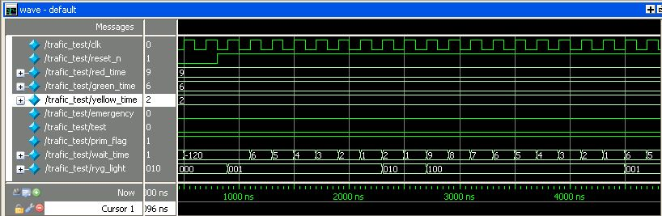
图10.1 主干道复位仿真波形

Slide 10
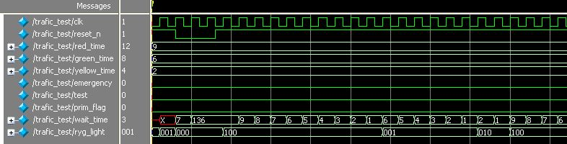
图10.2 次干道复位仿真波形

Slide 11
图10.2中，prim_flag=0，表示该路口是次干道。在复位信号无效后，红、黄、绿灯的输出信号ryg_light=3‘b100，即红灯先亮。红灯持续9秒后依次是绿灯亮6秒、黄灯亮2秒。
图10.3所示是通行时间重新设置后的仿真波形。图中可以看出，红、绿、黄灯的通行时间分别由9秒、6秒、2秒变为12秒、8秒和4秒后，新的灯时按照新输入时间运行；当前的绿灯状态结束后，随后的黄灯时间变为4秒，红灯时间变为12秒。

Slide 12
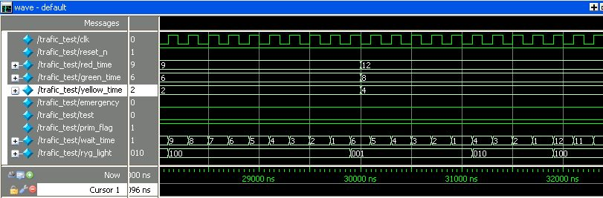
图10.3 通行时间更新后的仿真波形

Slide 13
图10.4所示是紧急状态控制信号emergency变化为1后电路的工作状态，wait_time=8'h88(图中显示的符号是十进制数，为-120)，信号灯ryg_light=110，即红、黄灯同时亮的状态。当emergency无效后，输出信号又继续之前的工作状态。

Slide 14
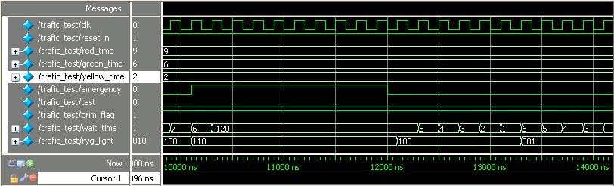
图10.4 紧急工作状态截图

Slide 15
图10.5所示是测试状态控制信号test变化为1后的工作状态，wait_time=8'h88(图中有符号十进制数为-120)，信号灯ryg_light交替为3'b000和3'b111，即红、黄、绿信号灯交替同时亮或同时灭，用于测试信号灯的故障。当test信号无效后，输出信号又继续之前的工作状态。

Slide 16
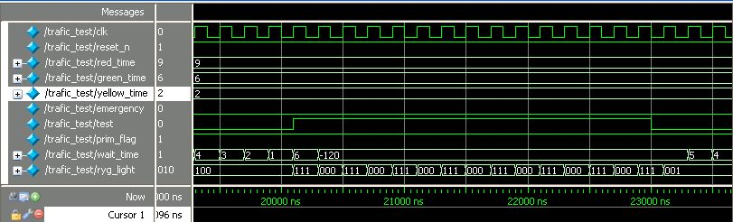
图10.5 测试工作状态截图

Slide 17
10.1.3 双向路口控制模块的代码
用前面实现的单个路口控制模块traffic_con就可以构成双向路口的控制模块traffic_top，具体实现见代码10.2。该模块在实例化traffic_con模块时主要是设置主、次干道标志prim_flag以及主、次干道的信号灯时间。为了保证双向信号灯的同步，即主干道绿灯亮时次干道应为红灯，主干道绿灯结束后黄灯亮时，次干道仍为红灯，因此次干道的红灯时间应为主干道绿灯与主干道黄灯之和。同理，主干道的红灯时间应为次干道绿灯与次干道黄灯之和，即次干道绿灯时间为主干道红灯时间减去主干道黄灯时间(主、次干道的黄灯亮灯时间相同)。

Slide 18
该模块的输入和输出信号说明如下：
输入信号： clk——1 Hz时钟信号； reset_n——复位信号，低电平有效； prim_flag——主、次干道标志，1为主干道，0为次干道； prim_red_time——主干道红灯时间(秒)； prim_green_time——主干道绿灯时间(秒)； prim_yellow_time——主干道黄灯时间(秒)； emergency——紧急状态控制信号； test——信号灯测试控制信号。

Slide 19
输出信号： prim_wait_time——主干道倒计时时间； seco_wait_time——次干道倒计时时间； prim_ryg_light——主干道红、黄、绿信号灯； seco_ryg_light——次干道红、黄、绿信号灯。

Slide 20
【代码10.2】 双向路口控制模块。

Slide 21
图10.6是双向路口控制模块的功能仿真波形，从图中可以看出输入信号中主干道的红、绿、黄灯时间分别为6秒、9秒和2秒，因此次干道的红、绿、黄灯时间应分别为11秒、4秒、2秒，从图中可以看出复位信号由低变高后，主干道信号灯prim_ryg_light=3'b001，即绿灯状态，次干道信号灯seco_ryg_light=3'b100，即红灯状态。次干道的红灯时间(11秒)是主干道的绿灯(9秒)和黄灯(2秒)时间之和，主干道的红灯时间(6秒)是次干道的绿灯(4秒)和黄灯(2秒)时间之和。

Slide 22
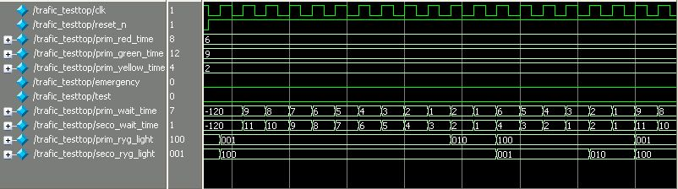
图10.6 双向路口控制模块的仿真波形

